Slide 1
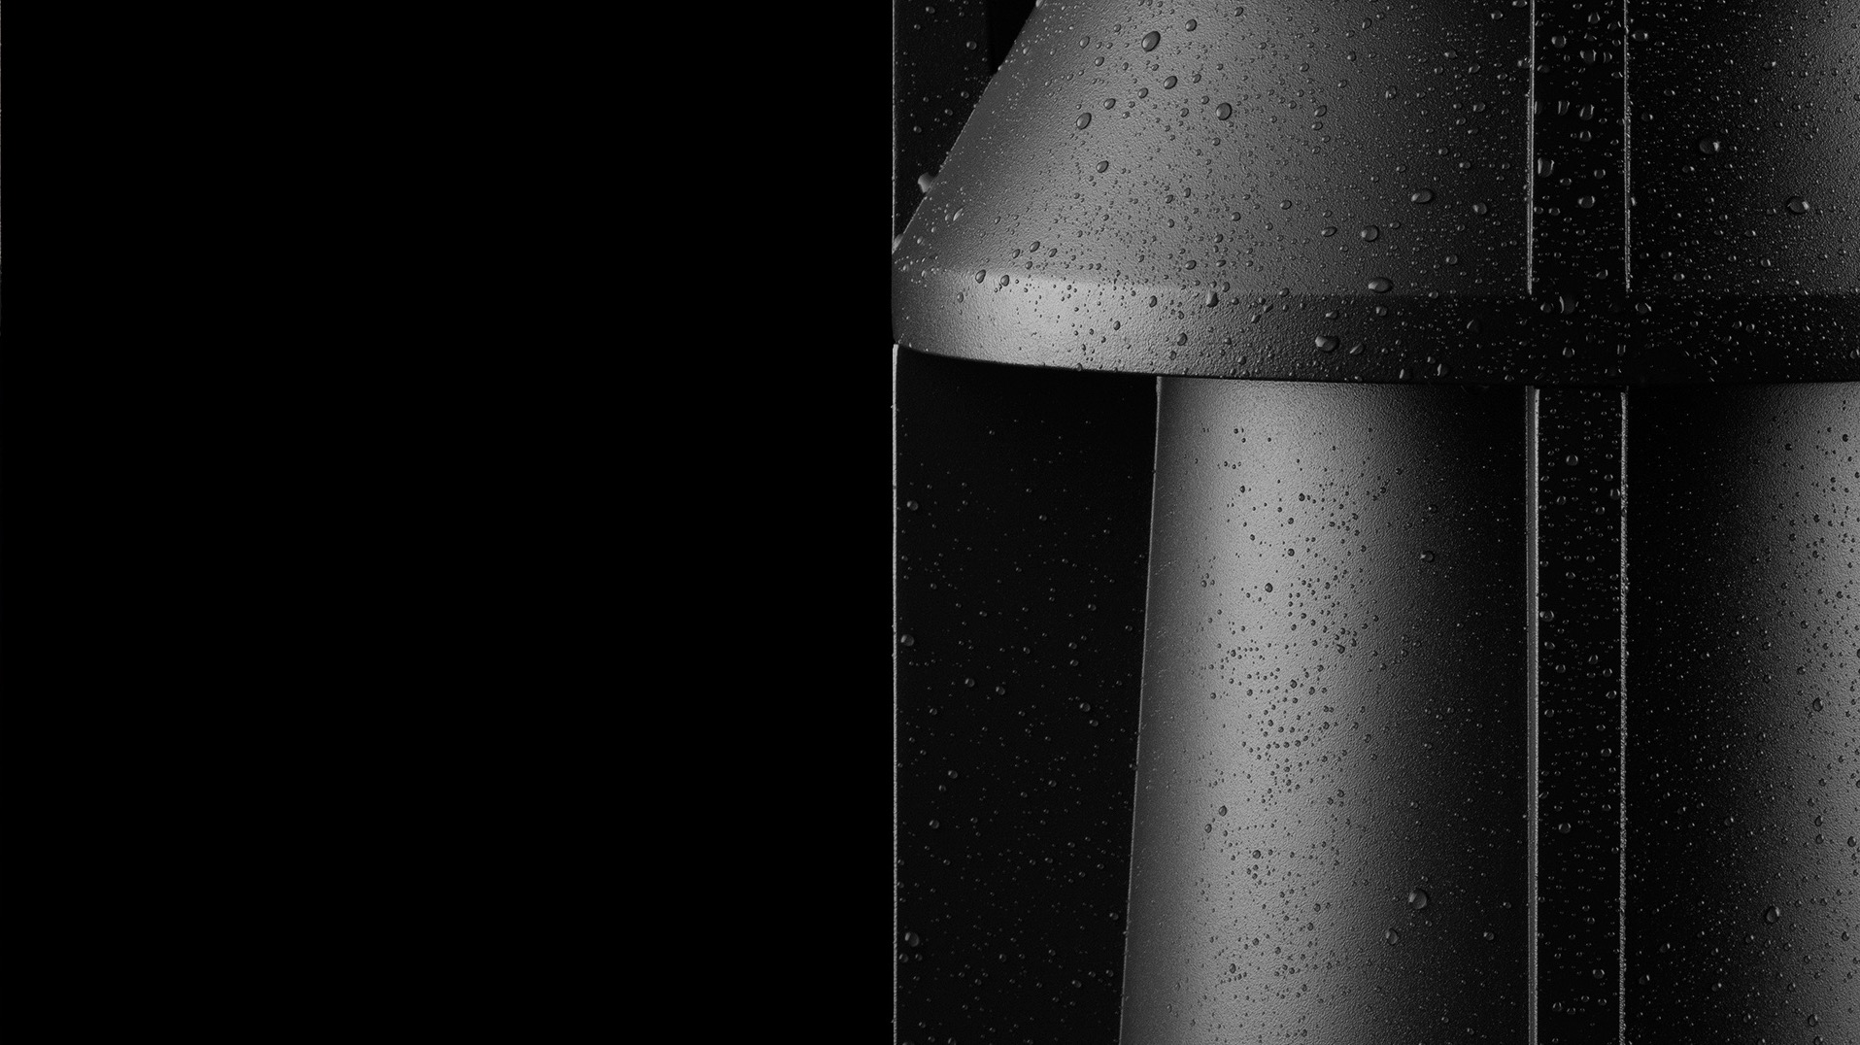

MATERIAL SOM ANVÄNDS I TILLVERKNINGEN
YTSKYDD
(KORROSIONSBESTÄNDIGHET)

Slide 2
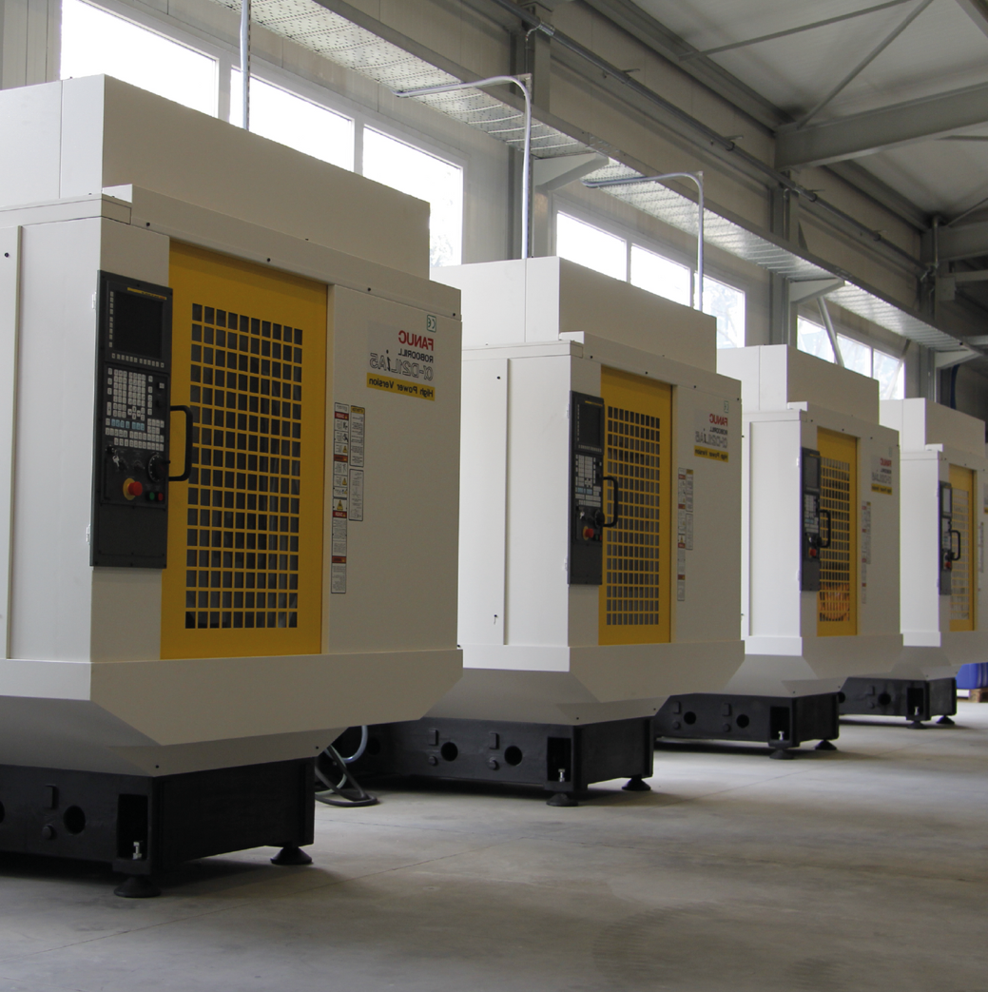
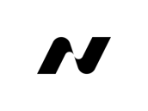
KORROSIONSSKYDD
Norlys använder robusta och beprövade tekniska processer, för att säkerställa bästa möjliga korrosionsskydd för sina produkter.
Vi har en laboratoriebas som gör det möjligt för oss att kontinuerligt utföra kontrolltester (materialets sammansättning, densitet, tjocklek på skyddande beläggningar av zink och polymerfärg) tillsammans med slutliga åldringstester och tester i saltkammare för att kontrollera hållbarheten hos de använda materialen och teknikerna för korrosionsskydd av ytor.

Slide 3
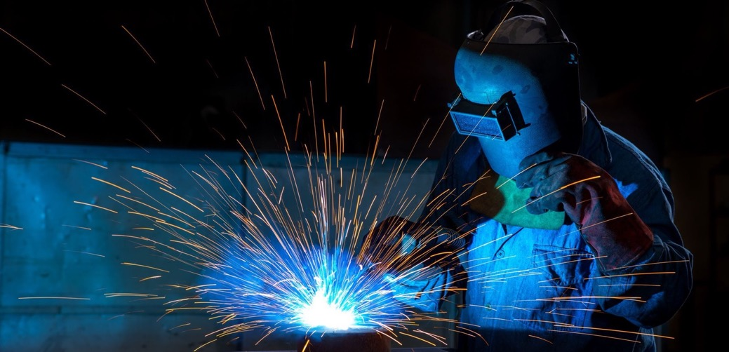
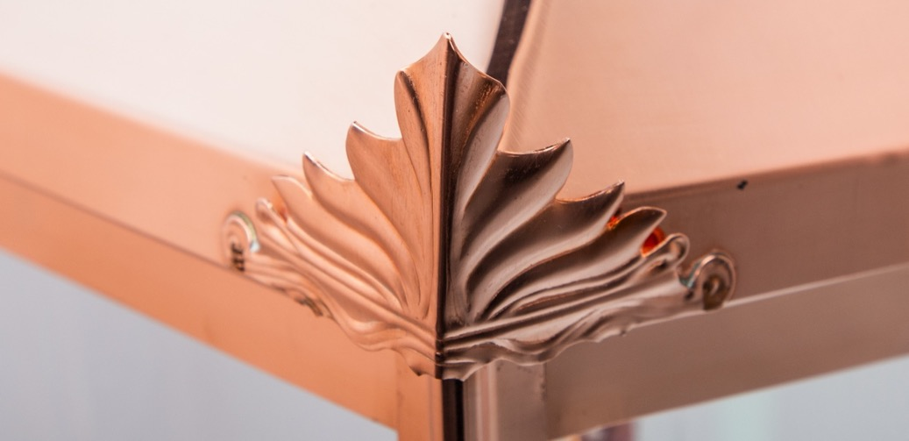
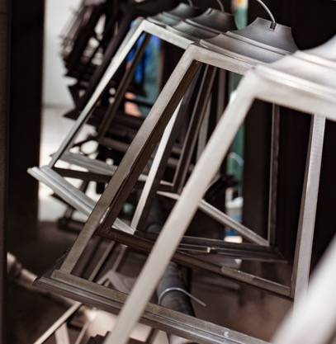
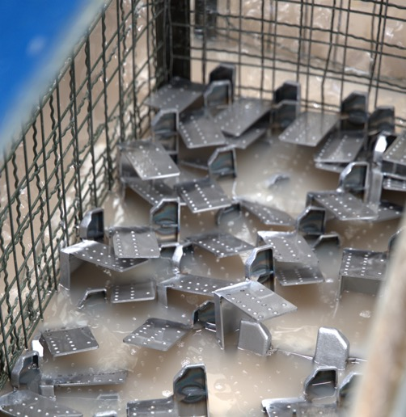
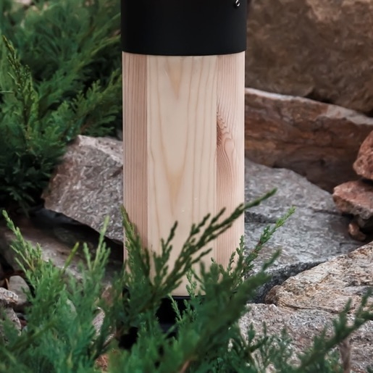
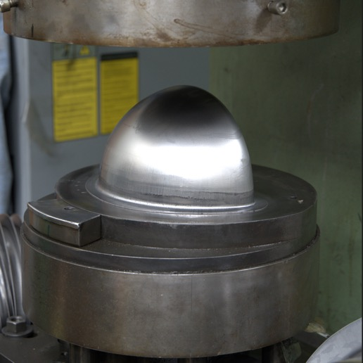
MATERIALFÖRTECKNING
ALUMINIUM – gjutlegeringar, profiler, skivor, rör
STÅL – skivor, profiler, rör – både pulverlackerade och galvaniserade
ROSTFRITT STÅA – skivor, fästelement och dekorativa element
KOPPAR – skivor, rör, fästelement och dekorativa element
TRÄ – skandinavisk furu som stomelement i stolparnas beslag.

Slide 4
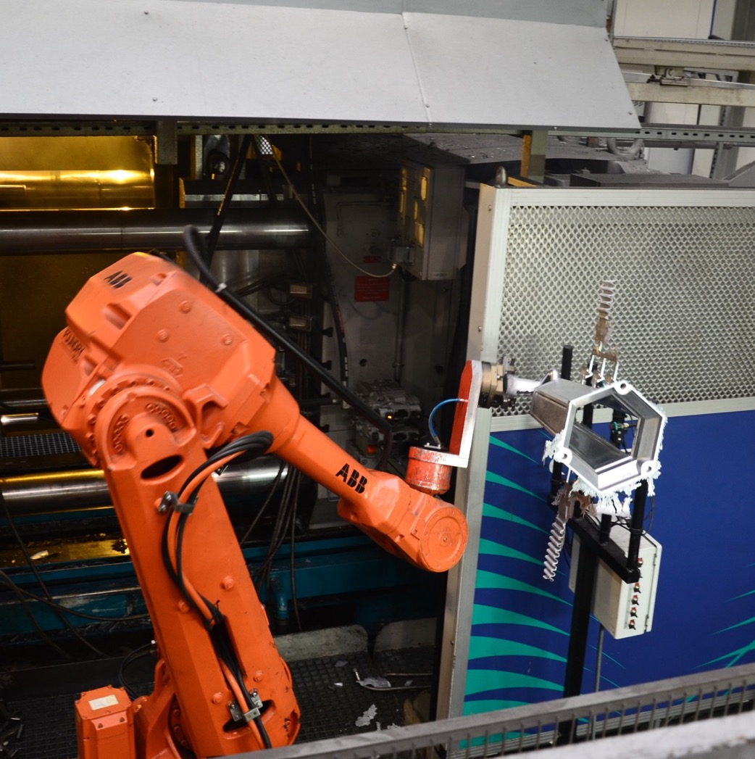

ALUMINIUM
NORYLS har en egen verktygsverkstad som används för tillverkning och kontinuerlig underhåll av precisionsgjutformar för aluminium. I vår egen högtrycksgjuteri för aluminium som drivs enligt ”automotive”-principen, kan vi garantera full kontroll över hela gjutningsprocessen.
Vi använder tre huvudtyper (legeringar) av aluminium i våra produkter:
aluminium DIN 231, en legering med reducerat kopparinnehåll, med sådana korrosionsskyddande egenskaper att den används allmänt inom fordonsindustrin.
aluminium DIN 230, en legering som ger utmärkta korrosionsskyddande egenskaper och används.
PA38 och PA11, används för aluminiumrör och profiler – har utmärkta korrosionsskyddande egenskaper.

Slide 5
STÅL
I sin tillverkning använder Norlys stålplåt, rör, profiler och fästelement från europeiska tillverkare.
Förutom vanliga ”svarta” stålplåtar använder vi högkvalitativa plåtar av djupdraget stål för att tillverka vissa av våra produkter.
För att säkerställa långvarigt korrosionsskydd av stål genomför Norlys en flerstegsprocess med fysisk och kemisk ytbehandling, varefter en vald färgbeläggning appliceras.
För vissa stålkomponenter använder Norlys en annan metod för ytskydd –
- varmförzinkning.

Slide 6
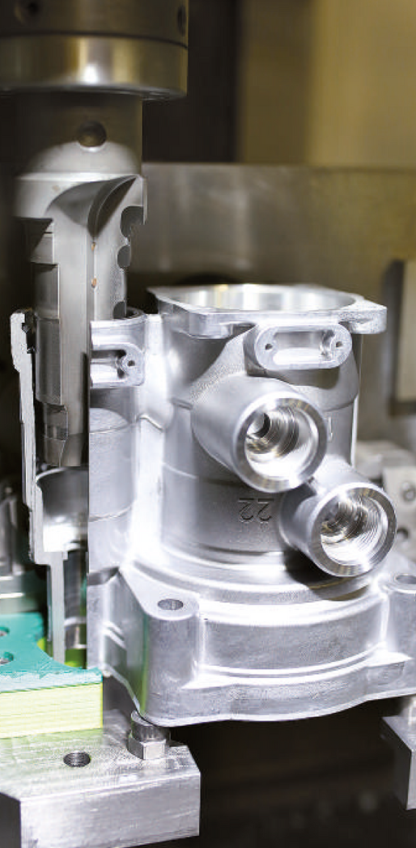
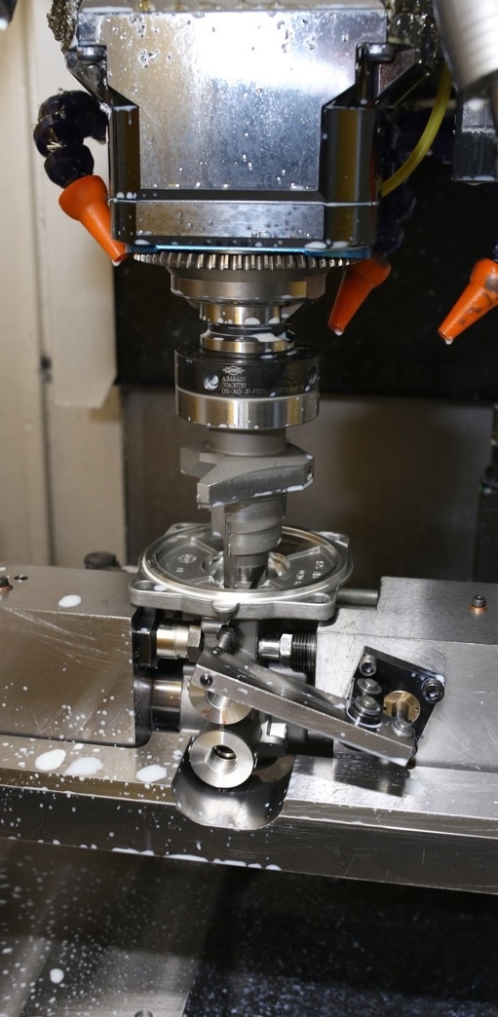
VARFÖR ANVÄNDER VI ALUMINIUM OCH STÅL?
Det finns en månghundraårig tradition av bearbetning av stål, som är ett extremt hållbart och samtidigt formbart material. Välkänd teknik och metoder för ytskydd
Införandet av aluminiumgjutningar har möjliggjort tillverkning av lätta och mycket hållbara belysningsarmaturer i praktiskt taget valfri form.
Både stål och aluminium ger mycket god värmeledning från elektroniska komponenter, vilket inte plast (syntetiska material) gör.

Slide 7
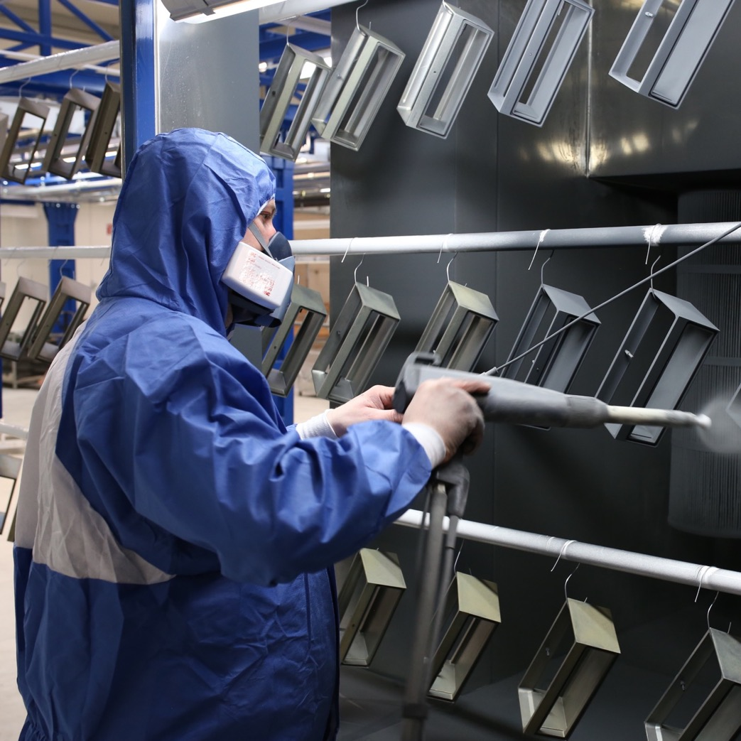
PULVERLACKERING
De flesta stål-
och aluminiumelement lackeras för att garantera maximalt
och långvarigt korrosionsskydd.
I vår lackeringsanläggning använder vi pulverlack som sprutas på med metodą TRIBO-metoden.
Omedelbart efter applicering av pulverlack på ytan placeras de förberedda elementen i specialugnar, där pulverlacken under strikt kontrollerade förhållanden (tid + temperatur) genomgår en polymerisationsprocess och bildar en attraktiv, enhetlig yta.

Slide 8
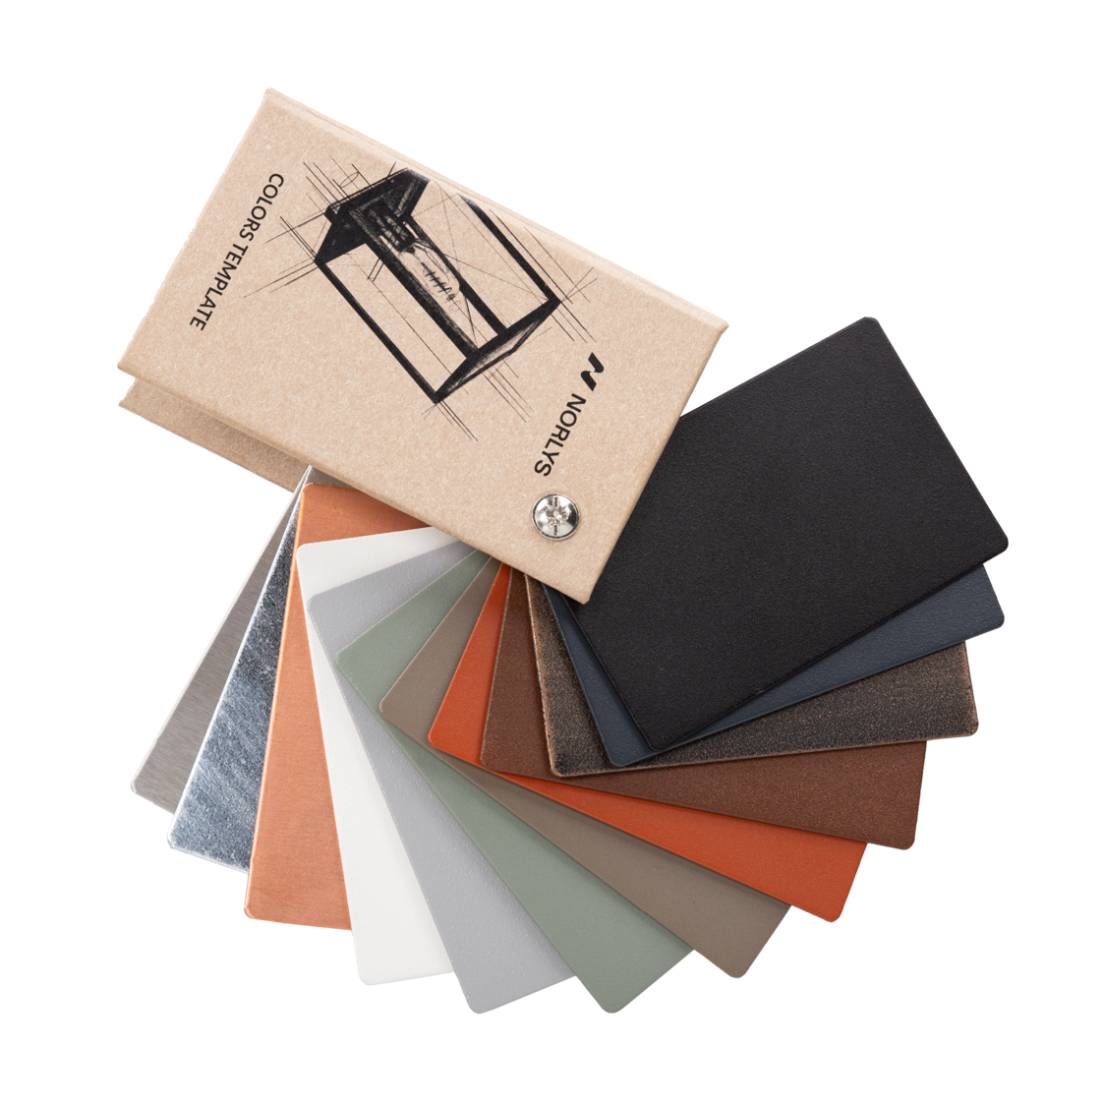
FÄRGPALETT
Aktuell standardfärgpalett:
SVART RAL9005
GRAFITGRÅ RAL7016
ALUMINIUM RAL9006
VIT RAL9003
ROSTTRÖGT STÅL (CORTÉNSTÅL) (liknar RAL8011)
KOPPARBRUN RAL8004
CEMENTGRÅ RAL7033
BEIGEGRÅ RAL 7006
På särskild begäran, efter att tekniska och kommersiella villkor har uppfyllts, finns det möjlighet att få produkter målade i valfri RAL-färg.

Slide 9
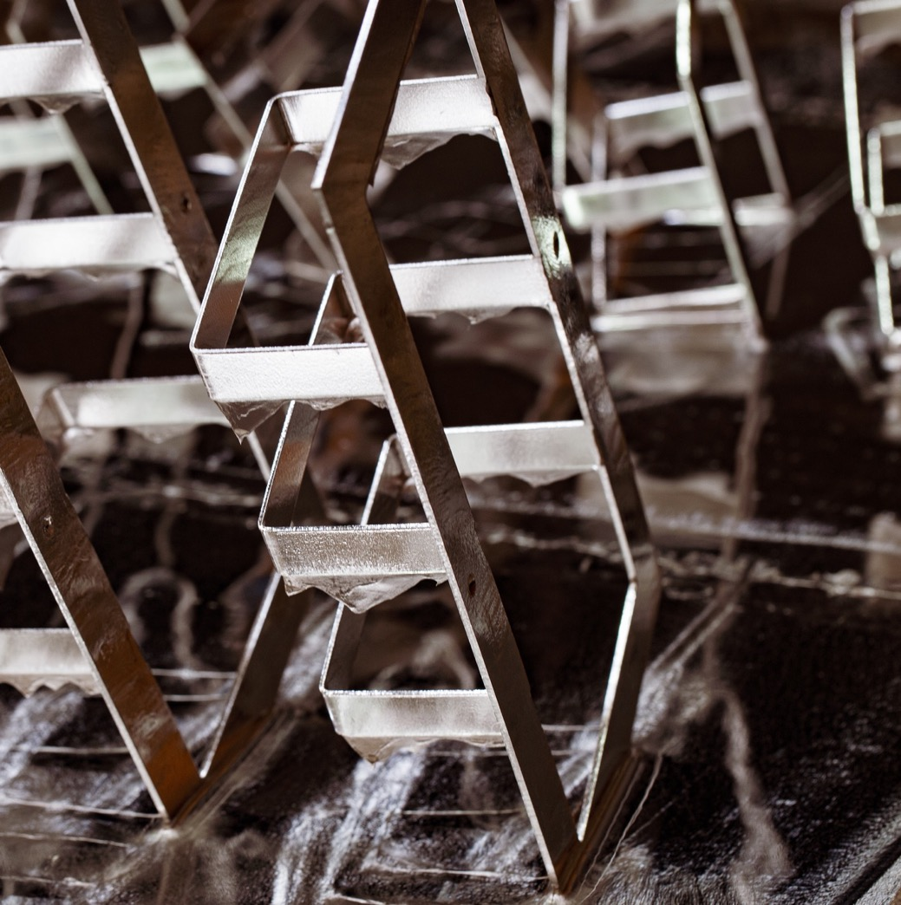
VARMFÖRZINKAT STÅL
Ett av de bästa sätten att säkerställa långvarigt korrosionsskydd för stålkomponenter är tillämpning av varmförzinkning. Denna process kan användas både som sista steg i ytbehandlingen och som ett av stegen före pulverlackering.
Processen sker ”på plats” i ett av de minsta bad för varmförzinkning, vilket gör att vi kan anpassa och kontrollera förhållandena noggrant för att uppnå högsta kvalitet på de förzinkade produkterna.
Under de svåra förhållanden som råder vid Nordsjöns (Atlantens) kust kan varmförzinkade armaturer hålla i över 20 år utan synliga tecken på rost.

Slide 10
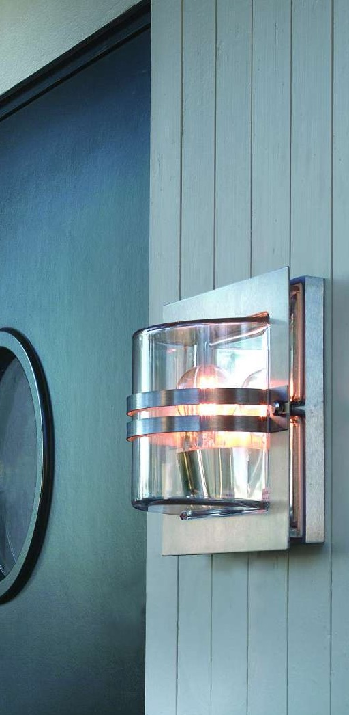
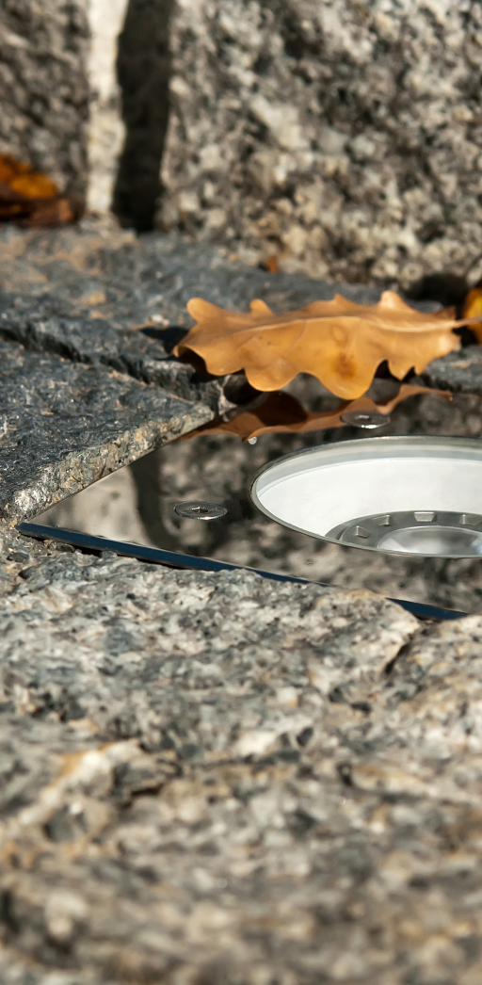
ROSTFRITT STÅL
Kännetecknas av en mycket hög, naturlig korrosionsbeständighet vid regelbundet underhåll.
Vi använder rostfritt stål i begränsad utsträckning, främst för att framhäva detaljernas dekorativa egenskaper.
BASEL
RENA
MOSS
BERN

Slide 11
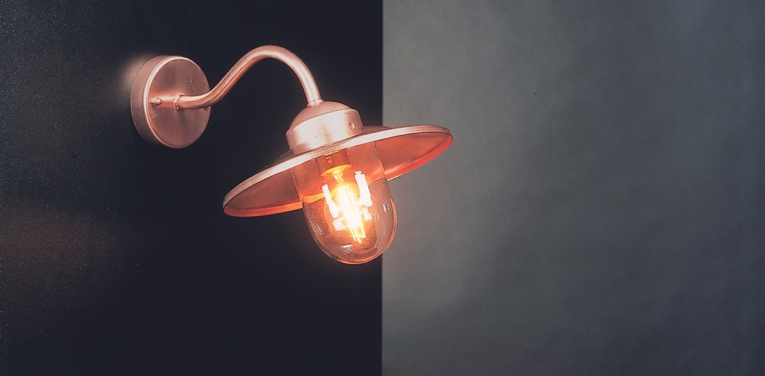
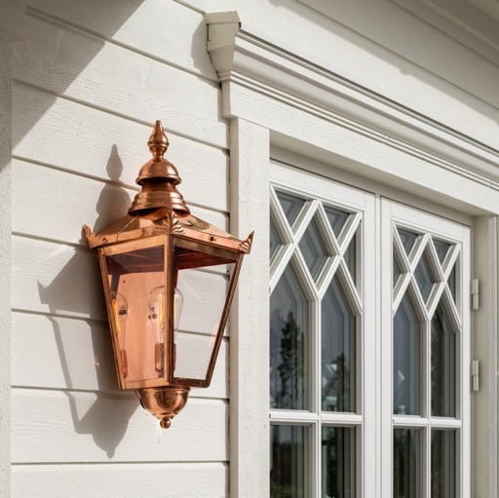
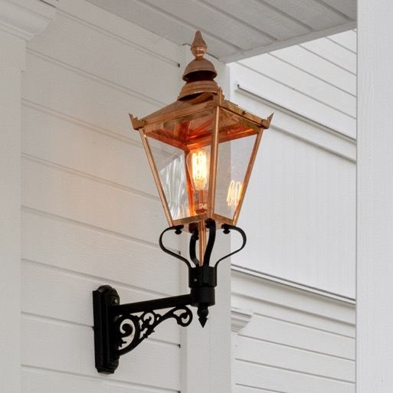
KOPPAR
Norlys använder koppar i flera av sina produktfamiljer – främst som ett valfritt ytbehandlingsalternativ:
BERN
BASEL
KARLSTAD
VANSBRO
Hela familjen av CHELSEA-armatur

Slide 12
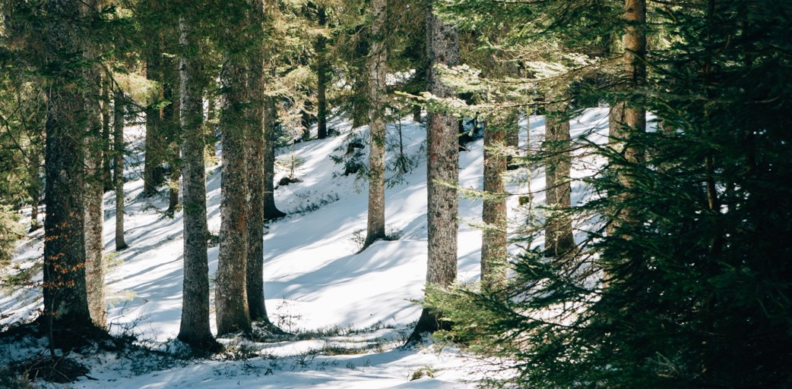
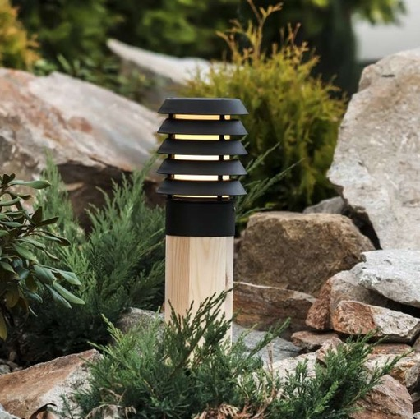
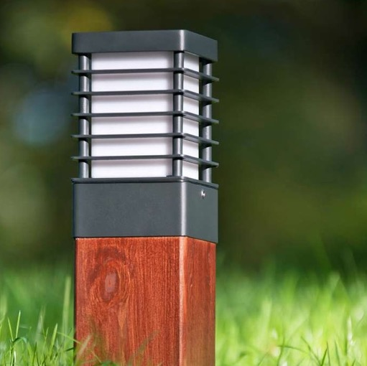
(SKANDDINAVISKT) TRÄ
Norlys använder naturligt trä som beslagselement i många av sina stolpar (bollards).
Vi köper endast träelement till våra pollare från en svensk leverantör som väljer ut bästa skandinaviska furu från skogarna i norra Europa.
Som standard erbjuder vi två typer av ytbehandlingar för träet:
Impregnering – bevarar träets naturliga färg men kan gråna med tiden.
Målning - karakteristisk brun lackerad ytbehandling som med regelbunden underhåll kan förbli vacker i många år.
För större projekt kan vi erbjuda individuell ytbehandling av träet – både vad gäller färg och teknik.

Slide 13

Tack

Slide 14


Kontakt
Norlys AS
Hovfaret 4B, NO-0275 Oslo
P.B 1014 Hoff, NO-0218 Oslo – Norge
info@norlys.com

